Slide 1
„MOKYMASIS KARTU ĮKVEPIA:
KAIP SEKASI UGDYTI VAIKŲ VERSLUMĄ?“
„Kaip žaidžiant skatinti vaikų verslumą?
Kauno Tirkiliškių lopšelis-darželis
mokytoja metodininkė Asta Venckūnienė
2022

Slide 2
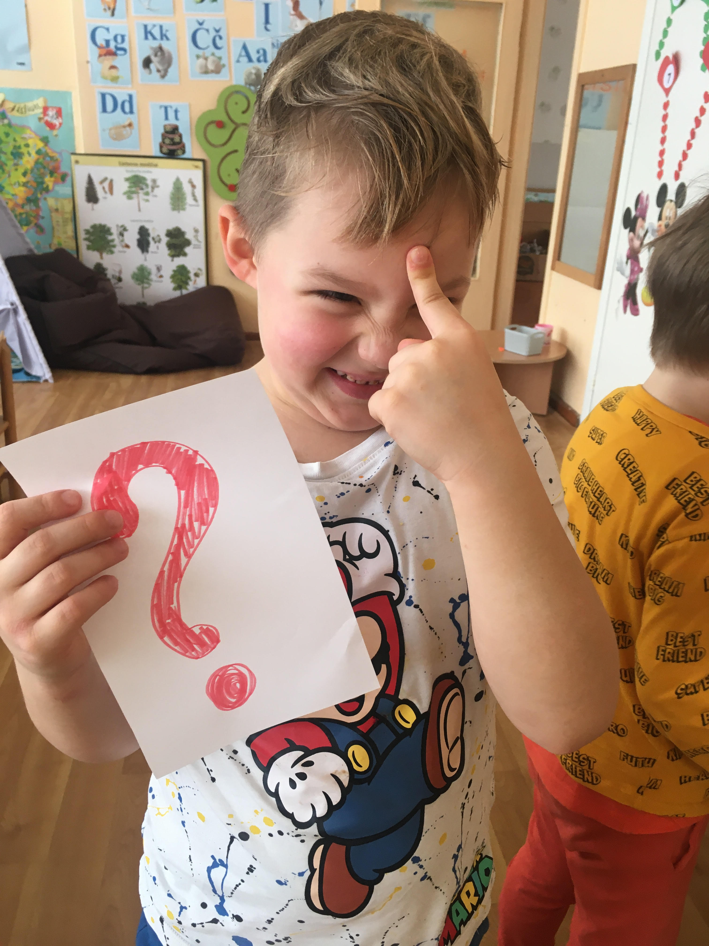
Kodėl verslumas yra labai svarbus?

Slide 3
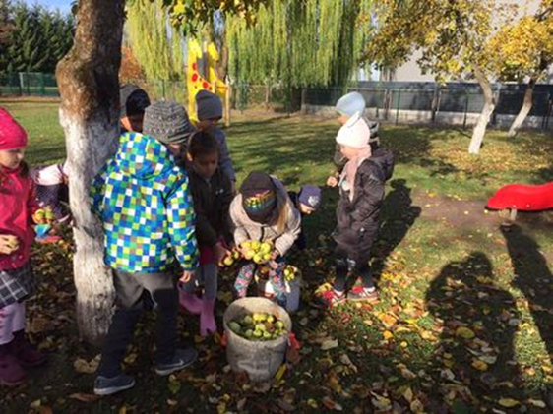
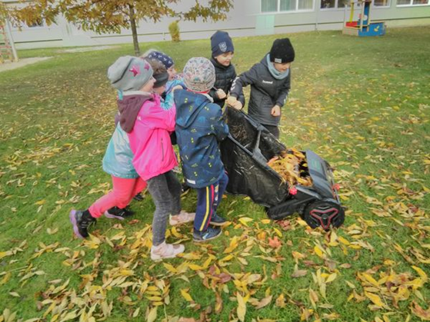
Nes jis yra pagrindinis būdas, padedantis prisitaikyti prie gyvenimo

Slide 4
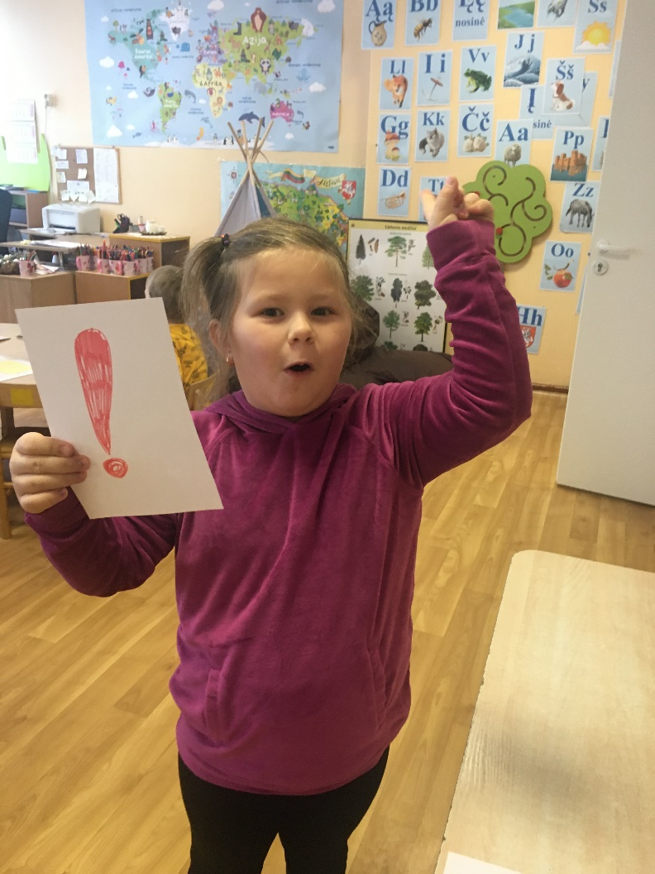
Norint ugdyti vaikų verslumą, labai svarbu:

Slide 5
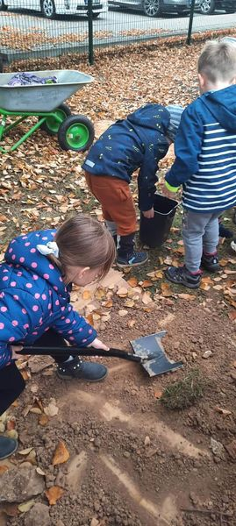
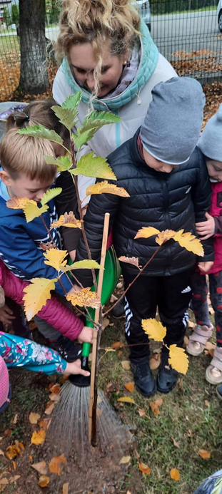
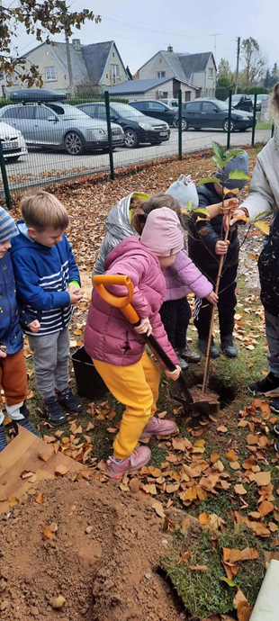
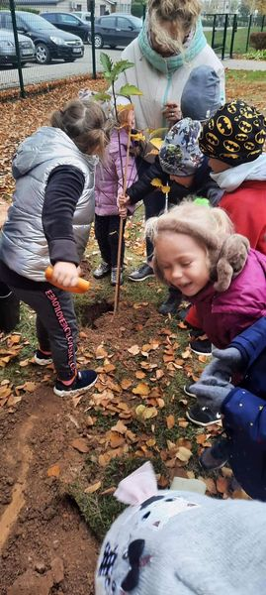
Tyrinėti aplinką, pažinti ją ir mokytis sisteminti savo stebėjimus, juos apibendrinti, daryti išvadas

Slide 6
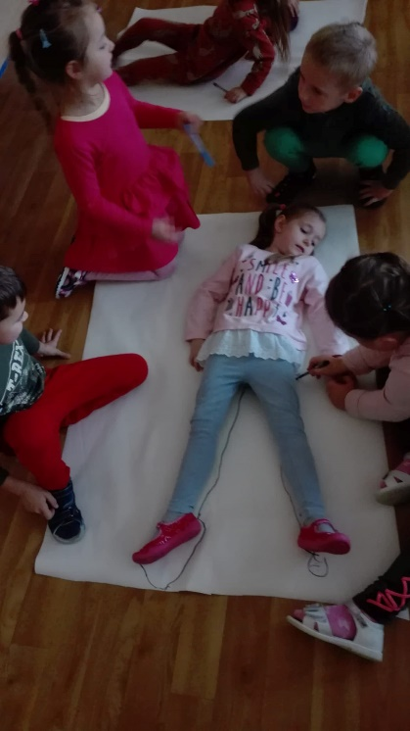
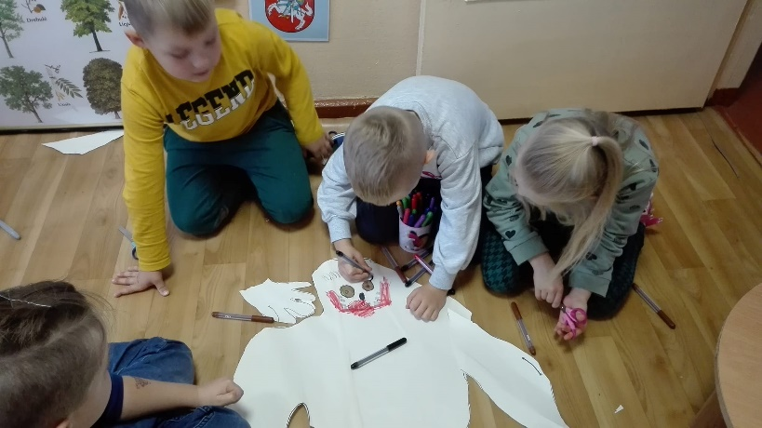
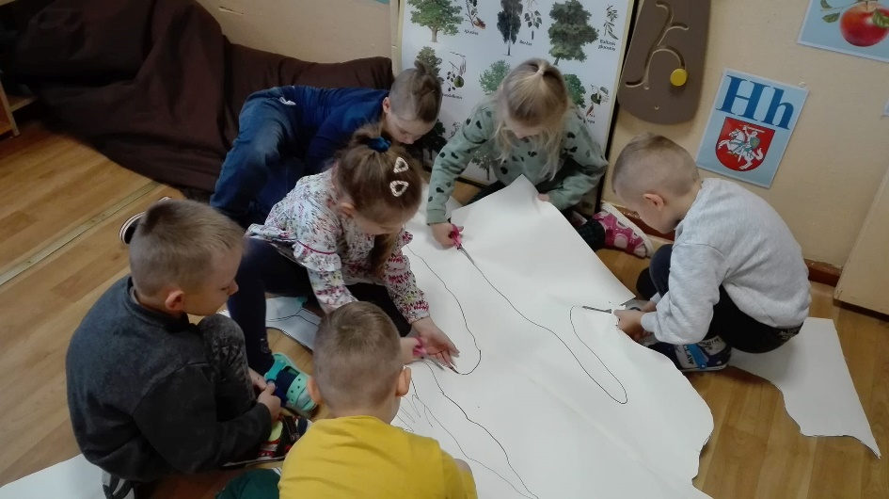
Vienas svarbiausių verslumo veiksnių –būti kūrybiškam!

Slide 7
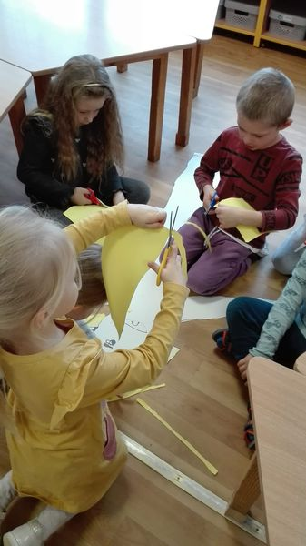
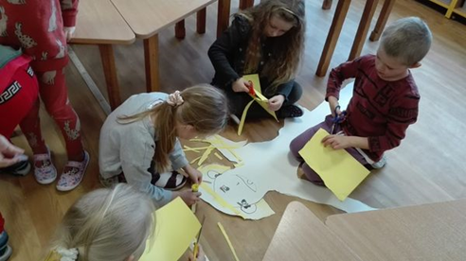
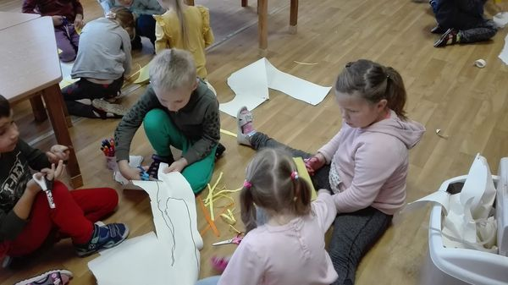
Ir......

Slide 8
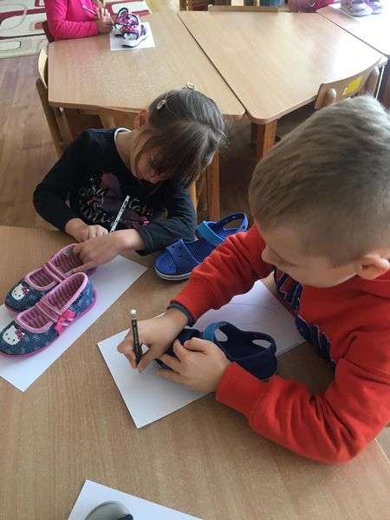
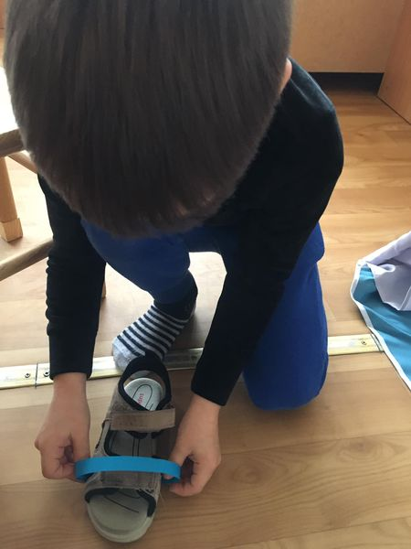
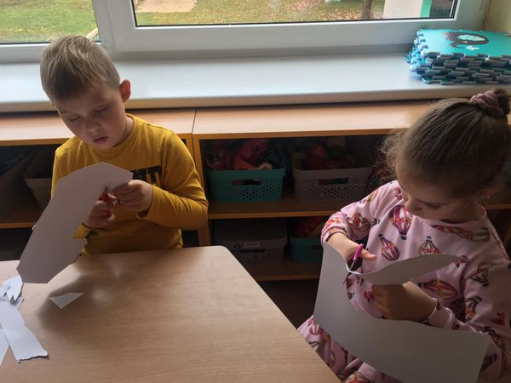
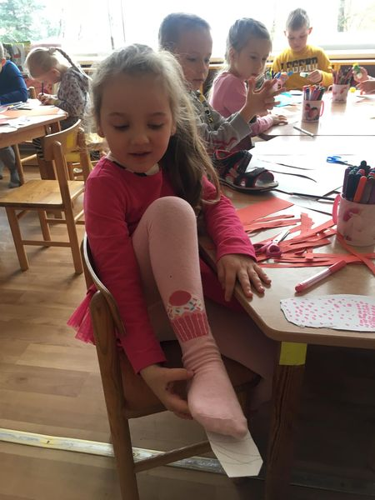
Būti kantriam. Ir...

Slide 9
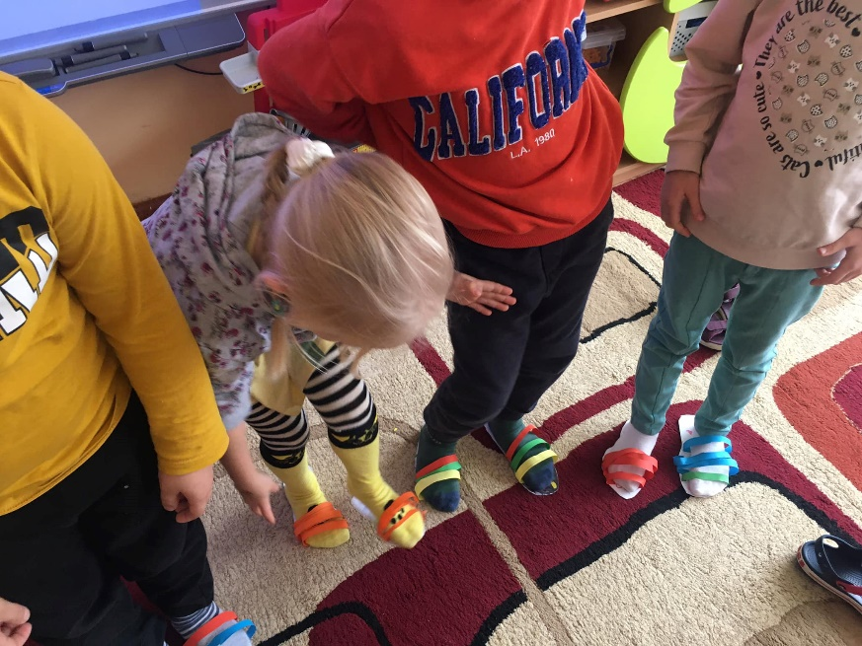
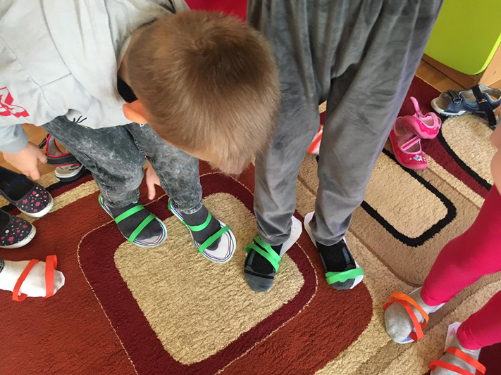
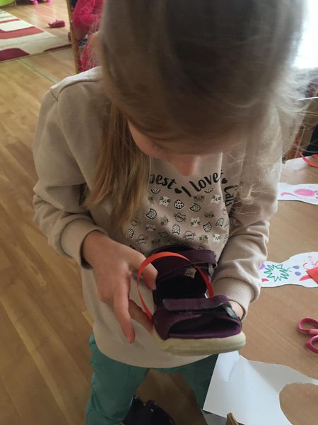
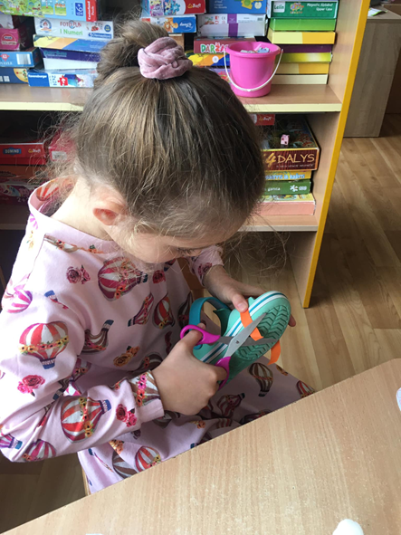
Siekiančiam savo tikslo

Slide 10
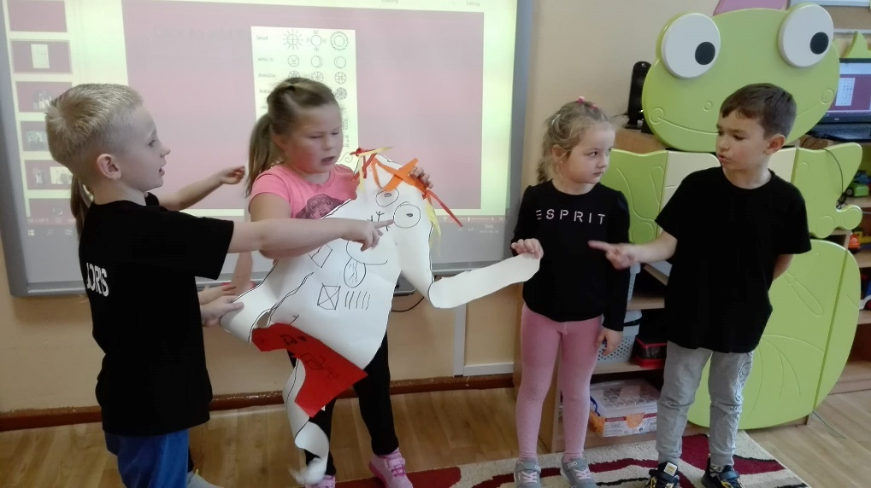
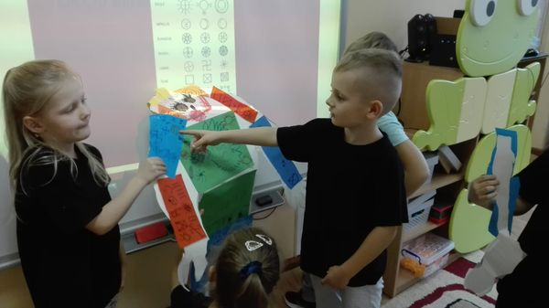
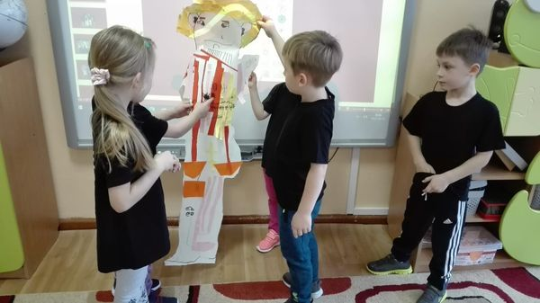
Taip pat labai svarbu mokėti komunikuoti, pasakoti, pristatyti savo mintis bei idėjas

Slide 11
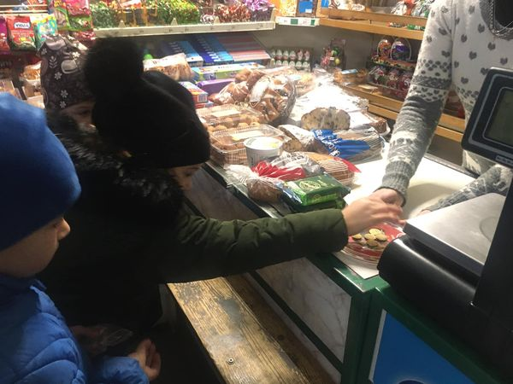
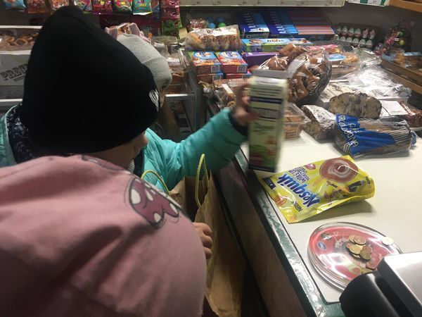
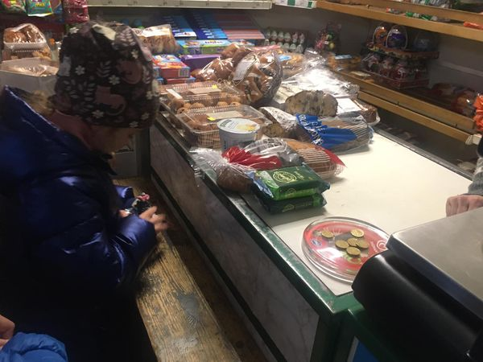
Nebijoti susidurti su sunkumais, mokėti juos įveikti

Slide 12
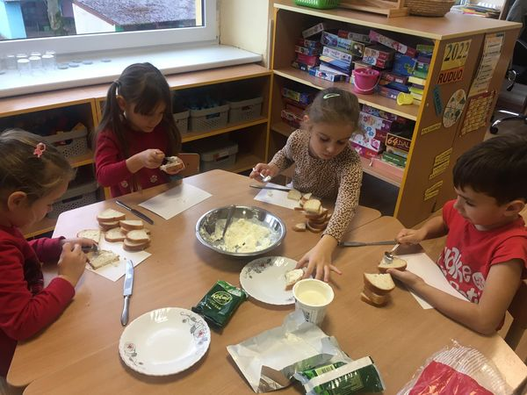
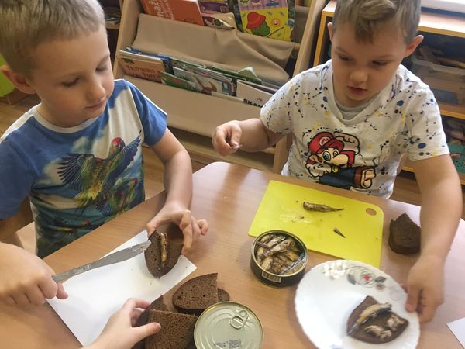
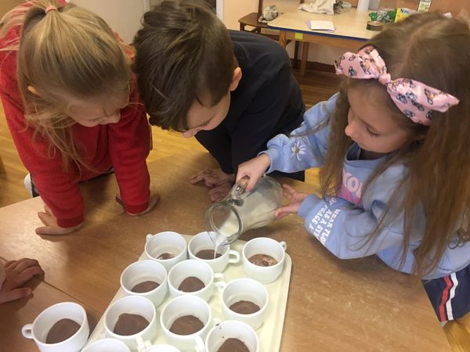
Pasitikėti savimi.
Mokėti bendradarbiauti.

Slide 13
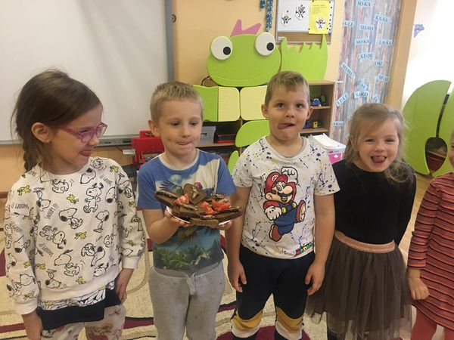
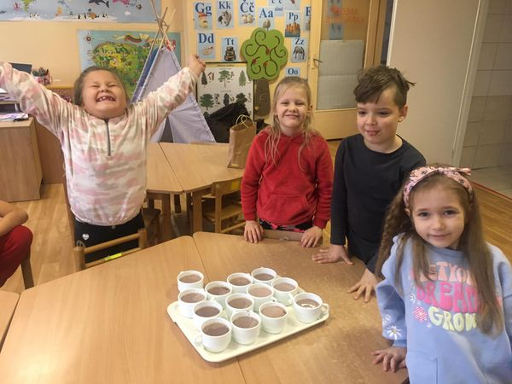
Dirbti komandoje
Drauge skaniau
Ir smagiau

Slide 14
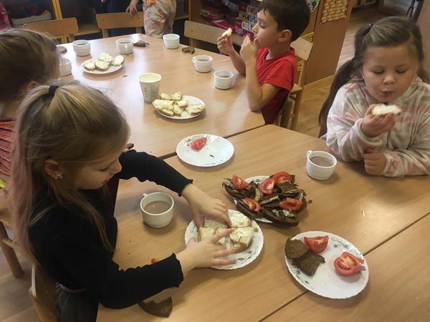
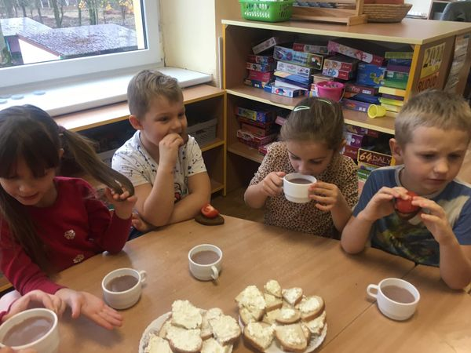
Skanumėlis!!!!

Slide 15
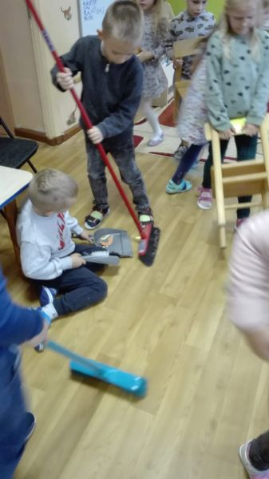
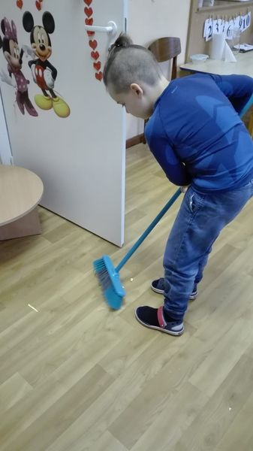
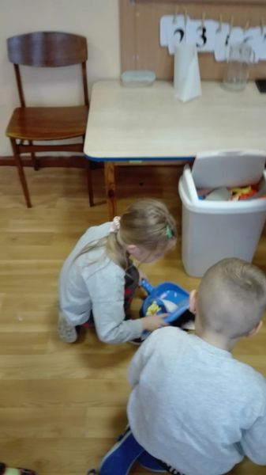
Būti atsakingam

Slide 16
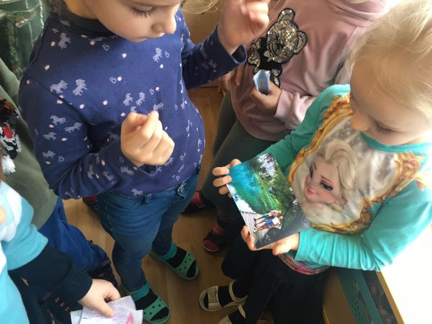
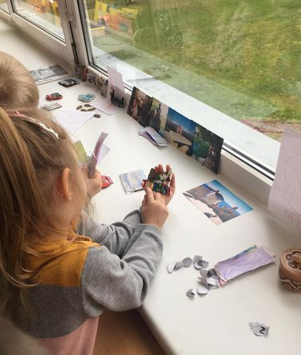
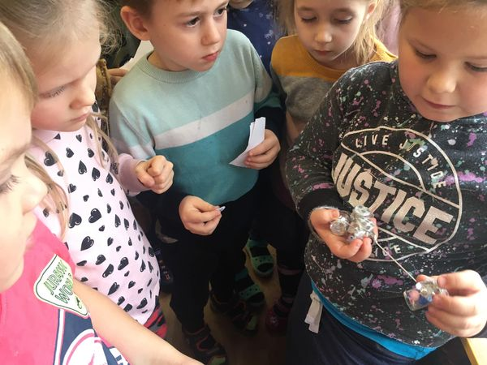
Mokėti girdėti kitą

Slide 17
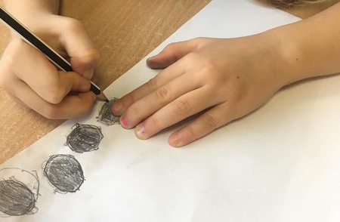
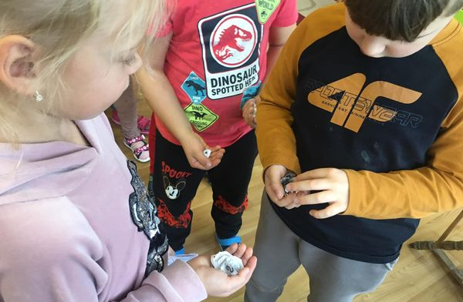
Susidoroti su nesėkmėmis!
Spręsti problemas

Slide 18
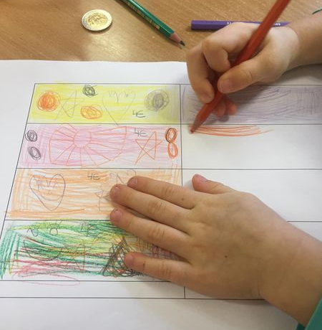
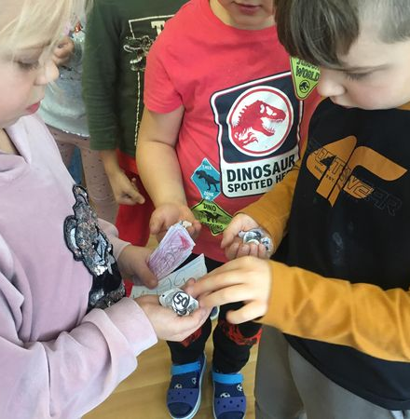
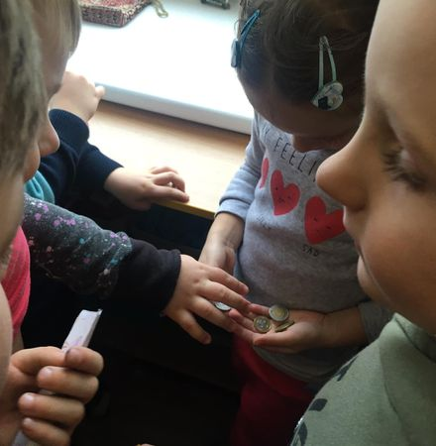
Verslumas tai ne tik pinigų pažinimas, tai- lyderystė ir aktyvumas
Gaminame bilietus į muziejų
Perkame bilietus
Įdomu!

Slide 19
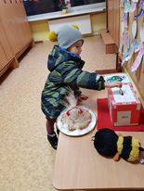
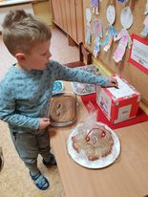
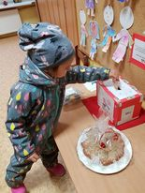
Taip pat labai svarbu, vertinti save ir savo poelgius

Slide 20
Tai kaip skatinti vaikų verslumą?

Slide 21
Ogi paprastai - žaisti!

Slide 22
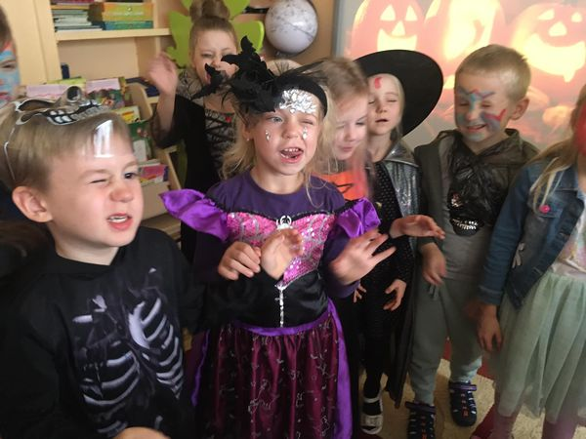

Būkim kūrybiški, smalsūs, drąsūs ir laisvi!

